Slide 1

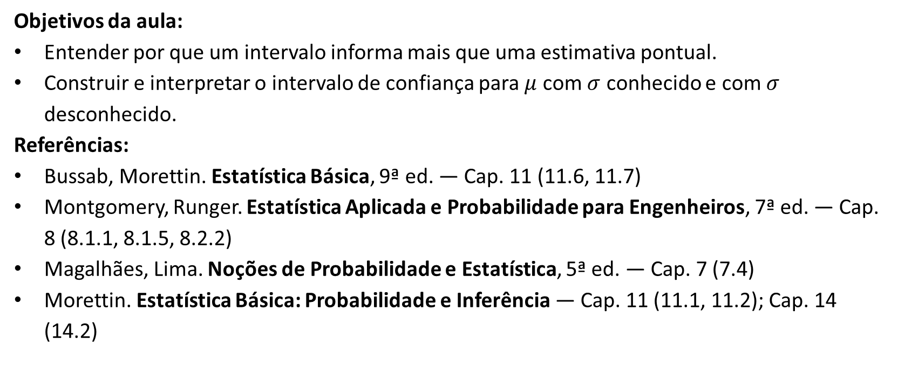
CEA055 – Estatística e Probabilidade
Intervalo de Confiança para a Média
Objetivos da aula:
Entender por que um intervalo informa mais que uma estimativa pontual.
Construir e interpretar o intervalo de confiança para $μ$ com $σ$ conhecido e com $σ$ desconhecido.
Referências:
Bussab, Morettin. Estatística Básica, 9ª ed. — Cap. 11 (11.6, 11.7)
Montgomery, Runger. Estatística Aplicada e Probabilidade para Engenheiros, 7ª ed. — Cap. 8 (8.1.1, 8.1.5, 8.2.2)
Magalhães, Lima. Noções de Probabilidade e Estatística, 5ª ed. — Cap. 7 (7.4)
Morettin. Estatística Básica: Probabilidade e Inferência — Cap. 11 (11.1, 11.2); Cap. 14 (14.2)
Professor: Marcos Goulart Lima

Slide 2
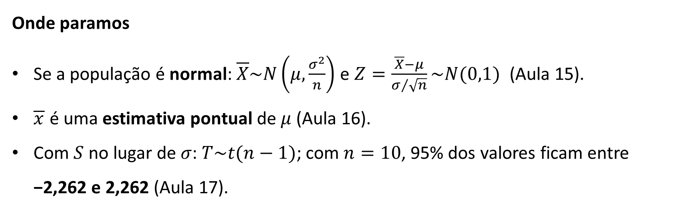
Onde paramos
Se a população é normal: $\overline{X}\sim N\left(μ,\frac{σ^{2}}{n}\right)$ e $Z=\frac{\overline{X}−μ}{σ/{\sqrt{n}}}\sim N(0,1)$ (Aula 15).
$\overline{x}$ é uma estimativa pontual de $μ$ (Aula 16).
Com $S$ no lugar de $σ$: $T\sim t(n−1)$; com $n=10$, 95% dos valores ficam entre −2,262 e 2,262 (Aula 17).
CEA055 - Estatística e Probabilidade - Professor: Marcos Goulart Lima

Slide 3
Exemplo 1 — Barras de aço do Vale do Aço
Uma siderúrgica do Vale do Aço produz barras de aço. Pelo histórico do processo, a resistência à tração tem distribuição normal com $σ=20$ MPa.
A média $μ$ do lote atual é desconhecida. O controle de qualidade testa $n=25$ barras e obtém $\overline{x}=450$ MPa.
Pergunta: a média do lote é 450 MPa? Entre que valores $μ$ deve estar?
CEA055 - Estatística e Probabilidade - Professor: Marcos Goulart Lima

Slide 4
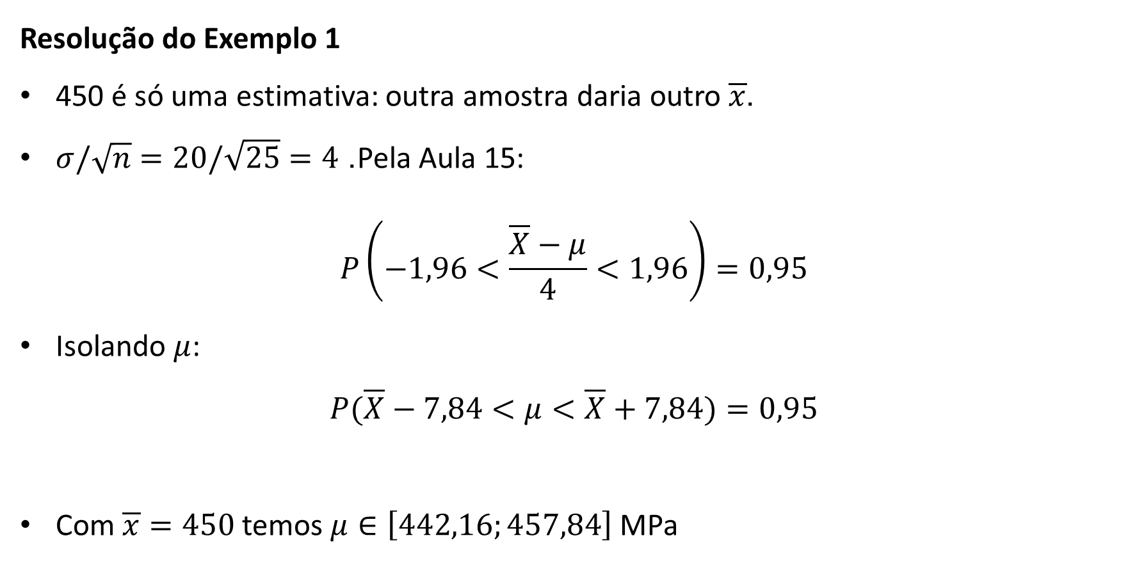
Resolução do Exemplo 1
450 é só uma estimativa: outra amostra daria outro $\overline{x}$.
$σ/\sqrt{n}=20/\sqrt{25}=4$. Pela Aula 15:
$$P\left(−1,96<\frac{\overline{X}−μ}{4}<1,96\right)=0,95$$
Isolando $μ$:
$$P(\overline{X}−7,84<μ<\overline{X}+7,84)=0,95$$
Com $\overline{x}=450$ temos $μ∈\left[442,16;457,84\right]$ MPa
CEA055 - Estatística e Probabilidade - Professor: Marcos Goulart Lima

Slide 5
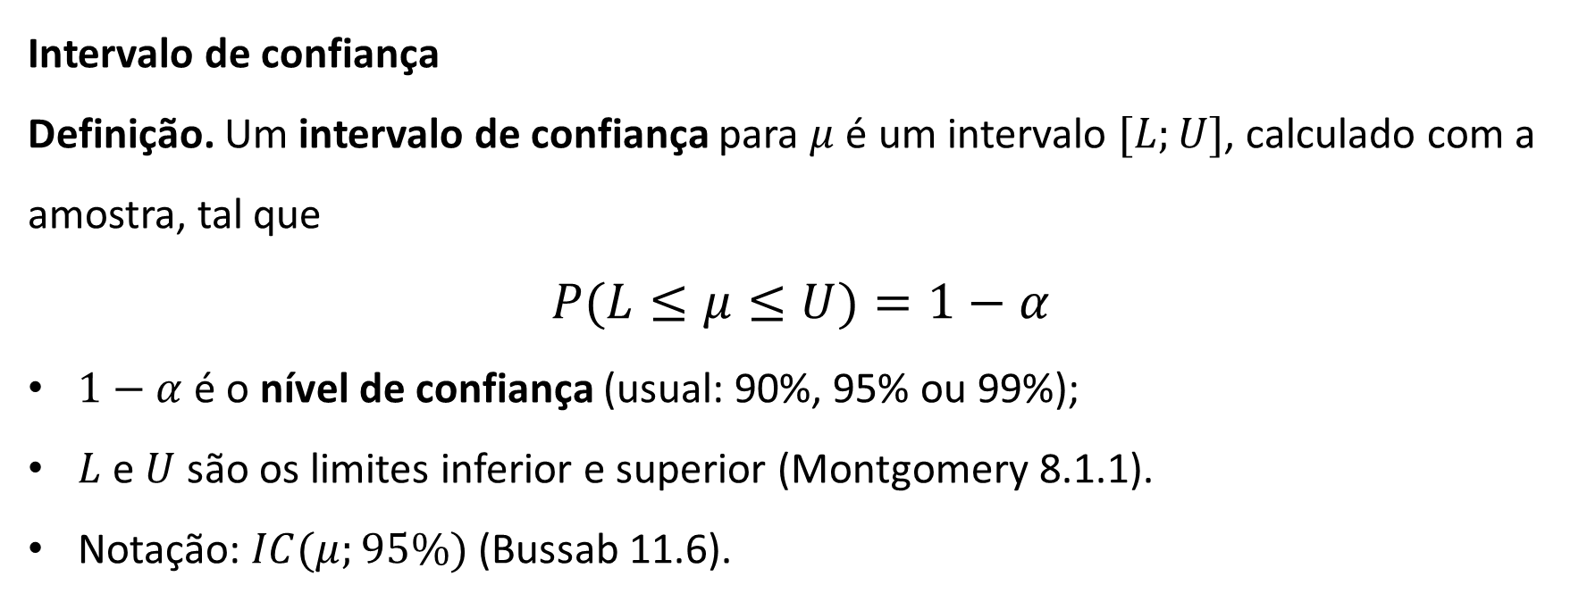
Intervalo de confiança
Definição. Um intervalo de confiança para $μ$ é um intervalo $[L;U]$, calculado com a amostra, tal que
$$P(L≤μ≤U)=1−α$$
$1−α$ é o nível de confiança (usual: 90%, 95% ou 99%);
$L$ e $U$ são os limites inferior e superior (Montgomery 8.1.1).
Notação: $IC(μ;95\%)$ (Bussab 11.6).
CEA055 - Estatística e Probabilidade - Professor: Marcos Goulart Lima

Slide 6
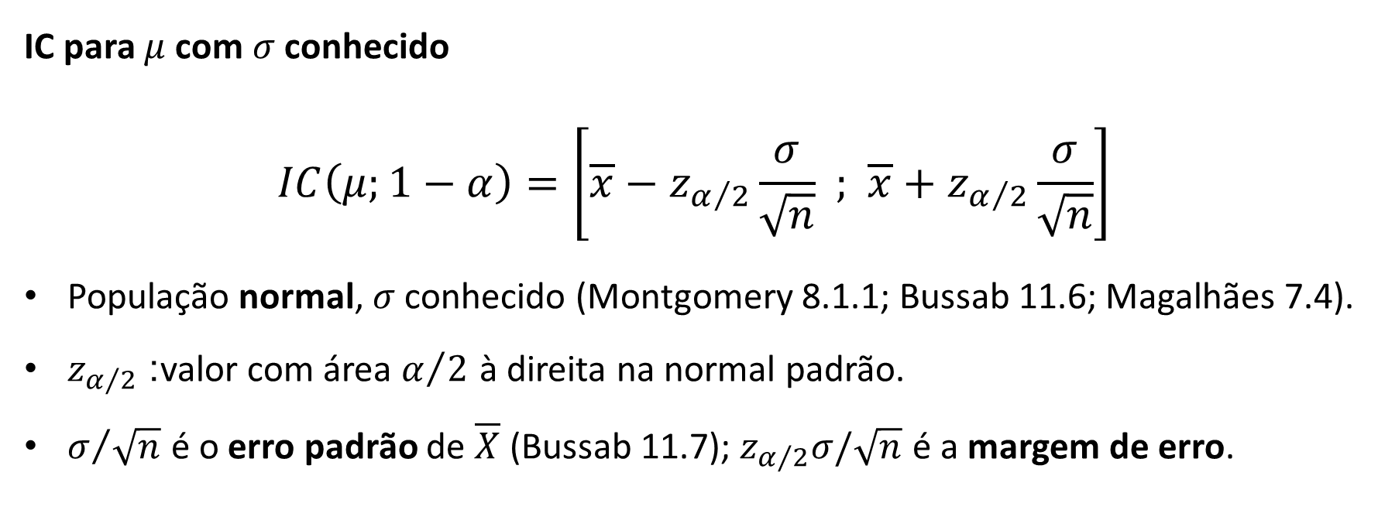
IC para $μ$ com $σ$ conhecido
$$IC\left(μ;1−α\right)=\left[\overline{x}−z_{α/2}\frac{σ}{\sqrt{n}} ; \overline{x}+z_{α/2}\frac{σ}{\sqrt{n}}\right]$$
População normal, $σ$ conhecido (Montgomery 8.1.1; Bussab 11.6; Magalhães 7.4).
$z_{α/2}$: valor com área $α/2$ à direita na normal padrão.
$σ/{\sqrt{n}}$ é o erro padrão de $\overline{X}$ (Bussab 11.7); $z_{α/2}σ/\sqrt{n}$ é a margem de erro.
CEA055 - Estatística e Probabilidade - Professor: Marcos Goulart Lima

Slide 7
Lendo $z_{α/2}$ na tabela $P(0≤Z≤z)$
A tabela dá a área entre 0 e $z$. Procure $0,5−α/2$ no corpo da tabela e leia $z$ na margem (Magalhães 7.4).
Nível de confiança | α/2 | Área procurada | z_{α/2}
90% | 0,05 | 0,45 | 1,645
95% | 0,025 | 0,475 | 1,96
99% | 0,005 | 0,495 | 2,576
Quanto maior o nível de confiança, maior o $z_{α/2}$.
CEA055 - Estatística e Probabilidade - Professor: Marcos Goulart Lima

Slide 8
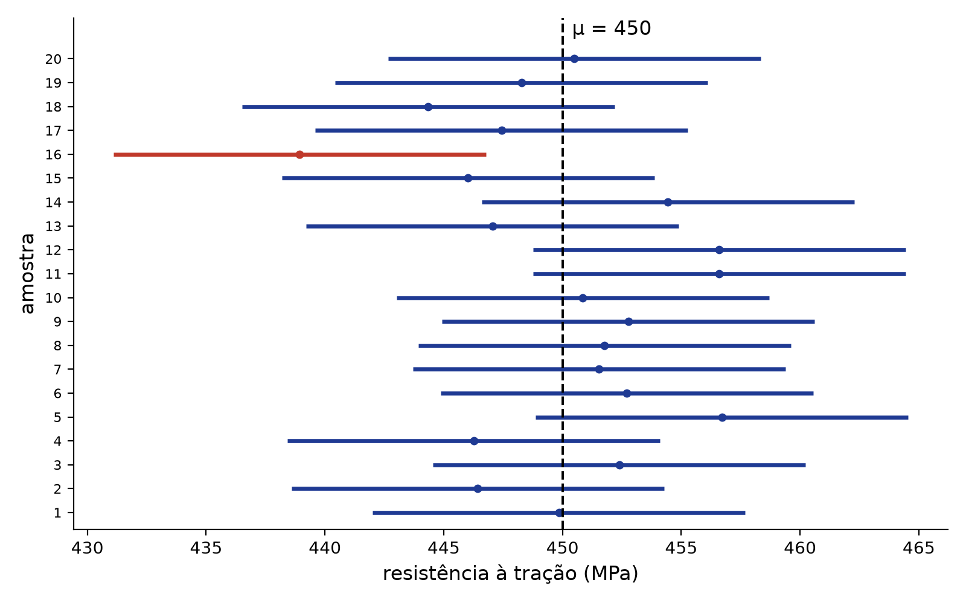
20 amostras, 20 intervalos
20 amostras de 25 barras de uma população com $μ=450$ MPa e $σ=20$ MPa; IC de 95% em cada uma. 1 dos 20 (em vermelho) não contém $μ$ (como na Fig. 11.4 do Bussab).
CEA055 - Estatística e Probabilidade - Professor: Marcos Goulart Lima

Slide 9
O que “95% de confiança” significa
$μ$ é um número fixo; o que varia de amostra para amostra é o intervalo (Bussab 11.6).
Correto: repetindo o procedimento muitas vezes, cerca de 95% dos intervalos contêm $μ$ (Montgomery 8.1.1).
Errado: “há 95% de probabilidade de $μ$ estar em [442,16 ; 457,84]”: esse intervalo contém $μ$ ou não.
CEA055 - Estatística e Probabilidade - Professor: Marcos Goulart Lima

Slide 10
Exemplo 2 — Minério do Quadrilátero Ferrífero
Uma mineradora de Itabira mede o teor de ferro das cargas de minério. O teor tem distribuição normal com $σ=2,0$ pontos percentuais, e uma amostra deu $\overline{x}=62,0\%$.
Pergunta: qual a amplitude do IC para $μ$ com $n=16$ e com $n=64$ cargas, nos níveis de confiança de 90%, 95% e 99%?
CEA055 - Estatística e Probabilidade - Professor: Marcos Goulart Lima

Slide 11
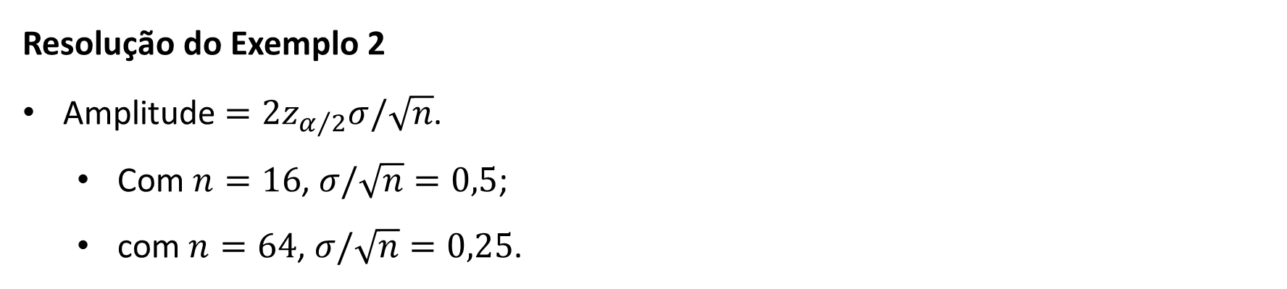

Resolução do Exemplo 2
IC: $[\overline{x}−z_{α/2}\frac{σ}{\sqrt{n}} ; \overline{x}+z_{α/2}\frac{σ}{\sqrt{n}}]$
Amplitude = limite superior − limite inferior = $2z_{α/2}σ/\sqrt{n}$.
Com $n=16$, $σ/\sqrt{n}=0,5$; com $n=64$, $σ/\sqrt{n}=0,25$.
n | 90% | 95% | 99%
16 | 1,645 | 1,96 | 2,576
64 | 0,8225 | 0,98 | 1,288
(amplitudes em pontos percentuais)
Exemplo: $n=16$ e 95%: $62,0±0,98$ = [61,02 ; 62,98]%.
CEA055 - Estatística e Probabilidade - Professor: Marcos Goulart Lima

Slide 12
O que muda a amplitude
$$\text{Amplitude}=2z_{α/2}\frac{σ}{\sqrt{n}}$$
Maior nível de confiança → maior $z_{α/2}$ → intervalo mais largo.
Maior $n$ → intervalo mais estreito; 4 vezes mais dados reduzem a amplitude à metade.
Maior $σ$ → intervalo mais largo. A amplitude não depende de $\overline{x}$ (Bussab 11.6; Magalhães 7.4).
CEA055 - Estatística e Probabilidade - Professor: Marcos Goulart Lima

Slide 13
Exemplo 3 — Café do Sul de Minas
Uma cooperativa de Varginha mede a umidade dos grãos de café após a secagem. A umidade tem distribuição normal, com média $μ$ e $σ$ desconhecido.
Em $n=10$ lotes: $\overline{x}=11,4\%$ e $s=0,6\%$.
Pergunta: qual o IC de 95% para $μ$? (Lembre a Aula 17: com $S$ no lugar de $σ$, o “1,96” muda.)
CEA055 - Estatística e Probabilidade - Professor: Marcos Goulart Lima

Slide 14
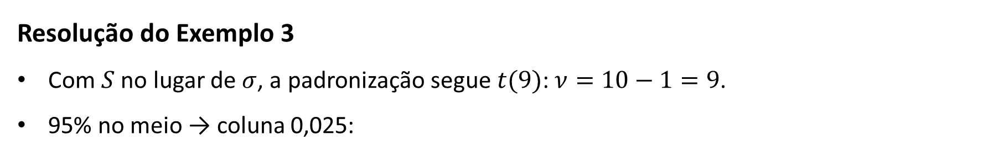
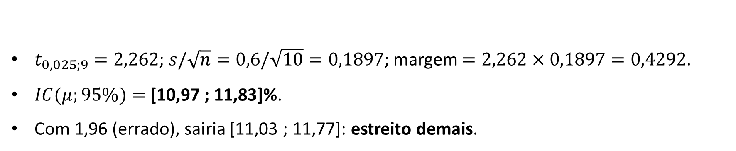
Resolução do Exemplo 3
Com $S$ no lugar de $σ$, a padronização segue $t(9)$: $ν=10−1=9$.
95% no meio → coluna 0,025:
ν \ α | 0,10 | 0,05 | 0,025 | 0,01
8 | 1,397 | 1,860 | 2,306 | 2,896
9 | 1,383 | 1,833 | 2,262 | 2,821
10 | 1,372 | 1,812 | 2,228 | 2,764
$t_{0,025;9}=2,262$; $s/\sqrt{n}=0,6/\sqrt{10}=0,1897$; margem $=2,262×0,1897=0,4292$.
$IC(μ;95\%)=$ [10,97 ; 11,83]%.
Com 1,96 (errado), sairia [11,03 ; 11,77]: estreito demais.
CEA055 - Estatística e Probabilidade - Professor: Marcos Goulart Lima

Slide 15
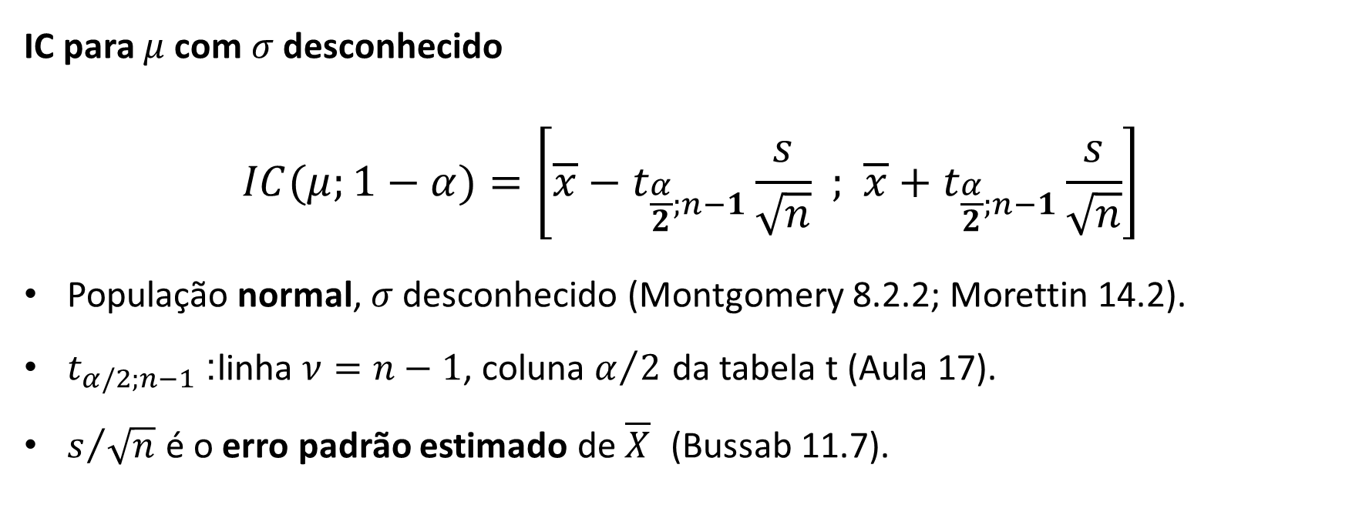
IC para $μ$ com $σ$ desconhecido
$$IC(μ;1−α)=\left[\overline{x}−t_{\frac{α}{2};n−1}\frac{s}{\sqrt{n}} ; \overline{x}+t_{\frac{α}{2};n−1}\frac{s}{\sqrt{n}}\right]$$
População normal, $σ$ desconhecido (Montgomery 8.2.2; Morettin 14.2).
$t_{α/2;n−1}$: linha $ν=n−1$, coluna $α/2$ da tabela t (Aula 17).
$s/{\sqrt{n}}$ é o erro padrão estimado de $\overline{X}$ (Bussab 11.7).
CEA055 - Estatística e Probabilidade - Professor: Marcos Goulart Lima

Slide 16
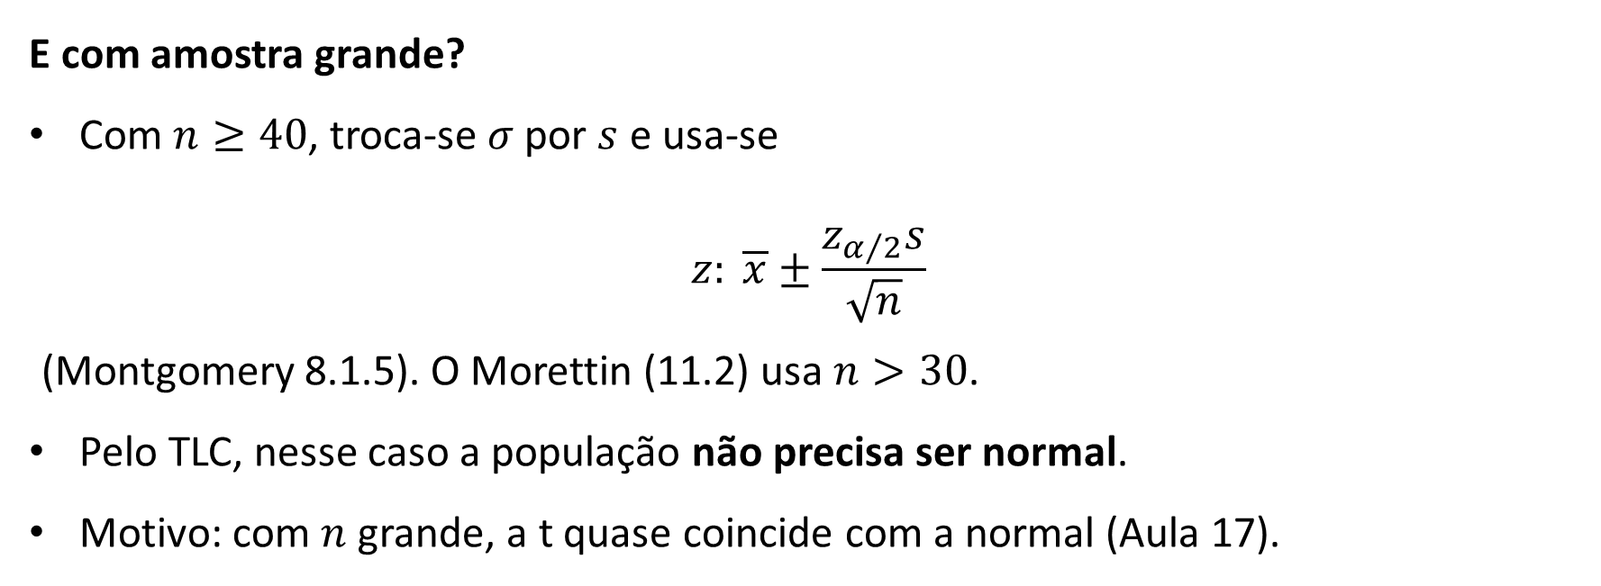
E com amostra grande?
Se a amostra é grande ($n≥40$), não precisamos usar a t-Student: podemos usar a normal, porque nesse caso a t e a normal padrão são quase iguais (Aula 17).
$\overline{x}±z_{α/2}\frac{s}{\sqrt{n}}$
Exemplo: com $n=40$, $t_{0,025;39}=2,023$ e $z_{0,025}=1,96$.
Montgomery 8.1.5 usa $n≥40$; o Morettin (11.2) usa $n>30$. Com $n$ grande, pelo TLC, a população não precisa ser normal.
CEA055 - Estatística e Probabilidade - Professor: Marcos Goulart Lima

Slide 17
Qual fórmula usar?
$σ$ conhecido, população normal: $\overline{x}±z_{α/2}σ/\sqrt{n}$
$σ$ desconhecido, população normal, $n$ pequeno: $\overline{x}±t_{α/2;n−1}s/\sqrt{n}$
$σ$ desconhecido, amostra grande ($n≥40$): usa a normal, $\overline{x}±z_{α/2}s/\sqrt{n}$
CEA055 - Estatística e Probabilidade - Professor: Marcos Goulart Lima

Slide 18
Resumo da aula: qual intervalo usar
Se $σ$ é conhecido: $\overline{x}±z_{α/2}σ/\sqrt{n}$, com $z$ da tabela normal (área $0,5−α/2$).
Se $σ$ é desconhecido e $n$ é pequeno: $\overline{x}±t_{α/2;n−1}s/\sqrt{n}$, população normal.
Se $σ$ é desconhecido e $n≥40$: $\overline{x}±z_{α/2}s/\sqrt{n}$.
Para interpretar: 95% dos intervalos construídos assim contêm $μ$.
CEA055 - Estatística e Probabilidade - Professor: Marcos Goulart Lima

Slide 19
Termos novos da aula
Intervalo de confiança: $[L;U]$ com $P(L≤μ≤U)=1−α$.
Nível de confiança ($1−α$): proporção de intervalos que contêm $μ$.
Erro padrão: $σ/{\sqrt{n}}$ (ou $s/{\sqrt{n}}$, estimado). Margem de erro: $z_{α/2}σ/\sqrt{n}$ (ou $t_{α/2;n−1}s/\sqrt{n}$).
Amplitude: $U−L$, o dobro da margem de erro.
CEA055 - Estatística e Probabilidade - Professor: Marcos Goulart Lima

Slide 20
Atividades referentes à aula
Leitura recomendada:
Bussab & Morettin — Cap. 11: 11.6 e 11.7
Montgomery & Runger — Cap. 8: introdução, 8.1.1, 8.1.5 e 8.2.2
Magalhães & Lima — Cap. 7: 7.4
Morettin — Cap. 11: 11.1 e 11.2; Cap. 14: 14.2
Exercícios recomendados:
Bussab & Morettin — Cap. 11: Problemas 14 e 15 (a, b); Suplementares 23 (a), 24 (a) e 25
Magalhães & Lima — Cap. 7 (7.5): 18, 19, 20, 21, 22, 23 (b) e 28
Montgomery & Runger — Cap. 8: 8.1.1, 8.1.3, 8.1.5, 8.1.6, 8.1.7 (a), 8.1.8, 8.1.10, 8.1.12 (a), 8.1.13 (a, b); 8.2.1, 8.2.3, 8.2.6, 8.2.7, 8.2.9 (b) e 8.2.11 (b)
Morettin — Cap. 11: 1, 2, 3 (a, b), 4 (a, b), 11 e 12 (a); Cap. 14 (Propostos 1): 1, 2, 4, 5 e 8
Lista de Exercícios 18
CEA055 - Estatística e Probabilidade - Professor: Marcos Goulart Lima

